Slide 1


Chào mừng các con đến với tiết học
Môn: Mĩ thuật
Chủ đề 6: NÉT ĐẸP TRUYỀN THỐNG QUÊ HƯƠNG
Bài 1: Lễ hội truyền thống - 2 tiết
Cô giáo: Nguyễn Thị Tú

Slide 2


Slide 3
Mĩ thuật
CHỦ ĐỀ 6: NÉT ĐẸP TRUYỀN THỐNG QUÊ HƯƠNG
Bài 1: Lễ hội truyền thống - 2 tiết
HOẠT ĐỘNG 1: KHÁM PHÁ

Slide 4
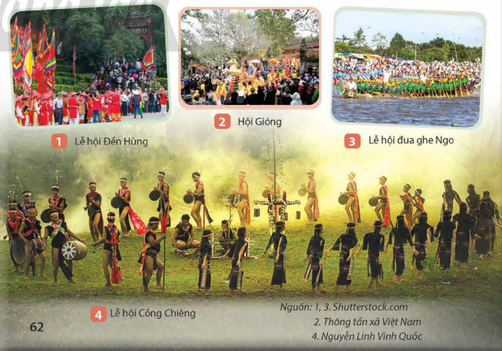
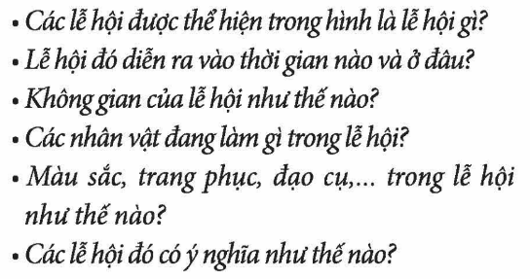
HOẠT ĐỘNG 1: KHÁM PHÁ
Khám phá một số hoạt động trong lễ hội truyền thống:

Slide 5
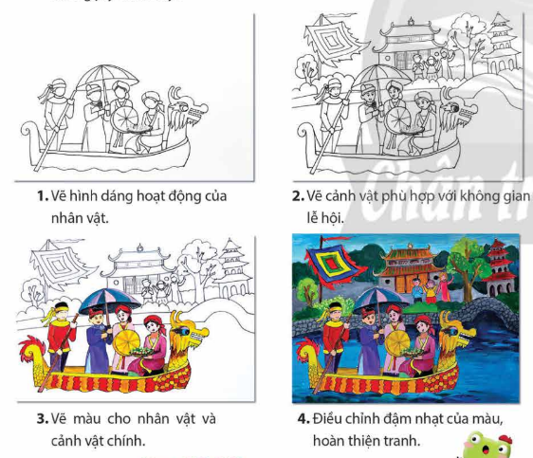
HOẠT ĐỘNG 2: KIẾN TẠO KIẾN THỨC- KĨ NĂNG
Các bước vẽ tranh đề tài lễ hội truyền thống:

Slide 6
HOẠT ĐỘNG 2: KIẾN TẠO KIẾN THỨC- KĨ NĂNG
Các bước vẽ tranh đề tài lễ hội truyền thồng:
VIDEO HƯỚNG DẪN CÁC BƯỚC VẼ TRANH
VỀ ĐỀ TÀI LỄ HỘI TRUYỀN THỐNG:
https://youtu.be/UdaVBIFvDoY?si=N43flQOBf_mRLR_A

Slide 7
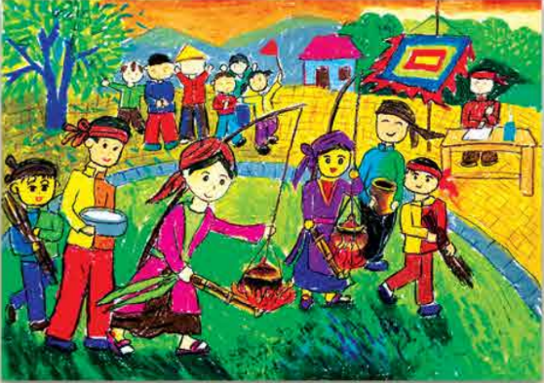

Slide 8
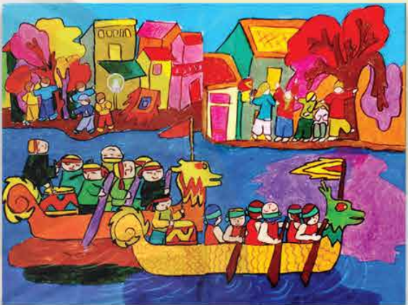

Slide 9
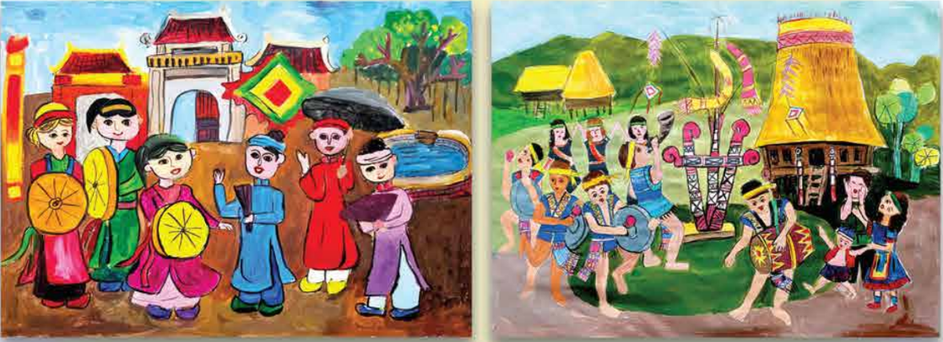

Slide 12

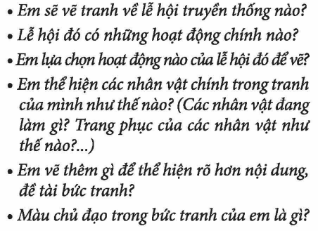
HOẠT ĐỘNG 3: LUYỆN TẬP- SÁNG TẠO

Slide 13
HOẠT ĐỘNG 3: LUYỆN TẬP- SÁNG TẠO
Vẽ tranh về lễ hội
truyền thống

Slide 14

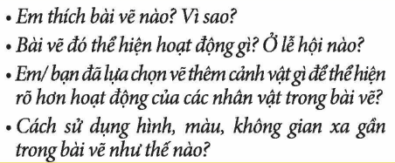
HOẠT ĐỘNG 4: PHÂN TÍCH- ĐÁNH GIÁ
Trưng bày sản phẩm và chia sẻ

Slide 15
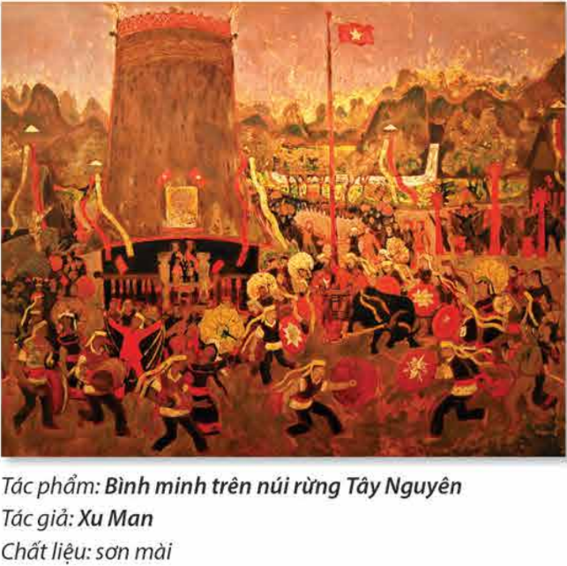
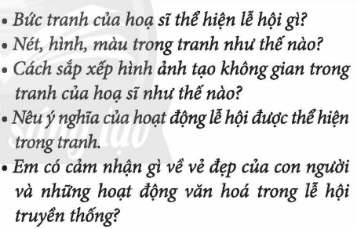
HOẠT ĐỘNG 5: VẬN DỤNG - PHÁT TRIỂN
Tìm hiểu tranh về lễ hội truyền thống của hoạ sĩ:

Slide 16
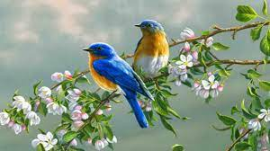
Kính chúc các thầy cô giáo và các em
Mạnh khỏe – Hạnh phúc

